Slide 1
Методическое и программное обеспечение в работе с детьми ОВЗ в Центре внешкольной работы Авиастроительного района г. Казани
Педагог дополнительного
образования, логопед
Ерохина О.А.

Slide 2
«Конвенкция о правах ребенка» 1989
«Всемирная декларация об обеспечении выживания, защиты и развития детей» 1993
«Конвенкция о правах инвалидов» п.1 статья 24 2012г.

Slide 3
Отдел «Реабилитации и развития»

Slide 4
Студия «ИЗО и дизайна»

Slide 5
«На подступах к театру»

Slide 6
2004 год

Slide 7
Математика

Slide 8
Уроки Здоровья

Slide 9
Урок Чтения

Slide 10
Информатика

Slide 11
Семинар для родителей

Slide 12
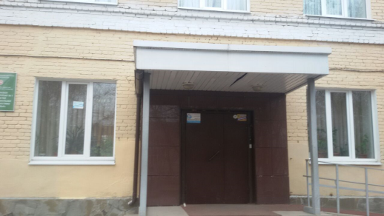
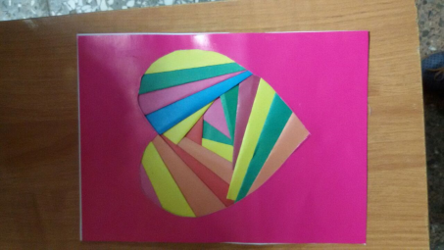
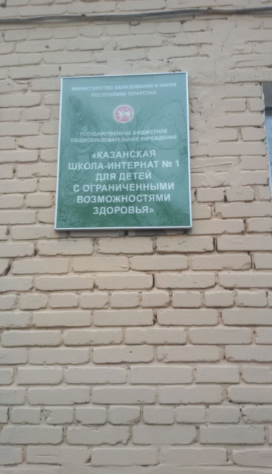
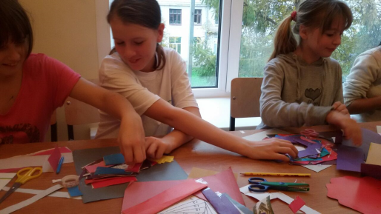
Интернат №1

Slide 13
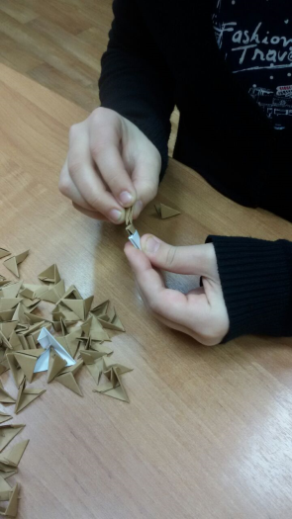
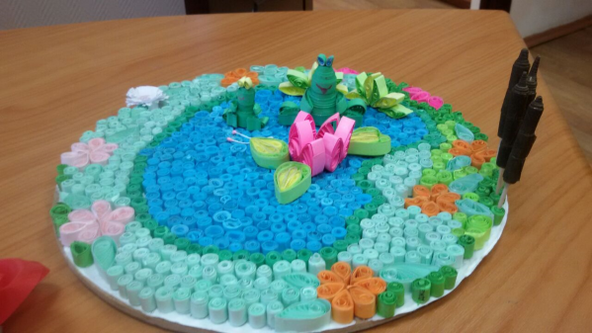
Работы детей

Slide 14
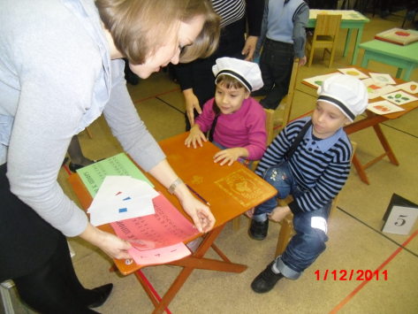
Логопедия

Slide 15
СПАСИБО ЗА ВНИМАНИЕ

